Slide 1




אקסל מתקדם לניתוח נתונים
עיצוב מותנה בסיסי

Slide 2


מבוא
לעתים נרצה להבליט ולהדגיש נתונים מסוימים על פני אחרים.
למשל, נרצה להבליט את הנתון הגבוה או הנמוך ביותר בעמודה מסוימת, או להדגיש נתונים שעונים על תנאי כלשהו. איך נעשה זאת?

Slide 3
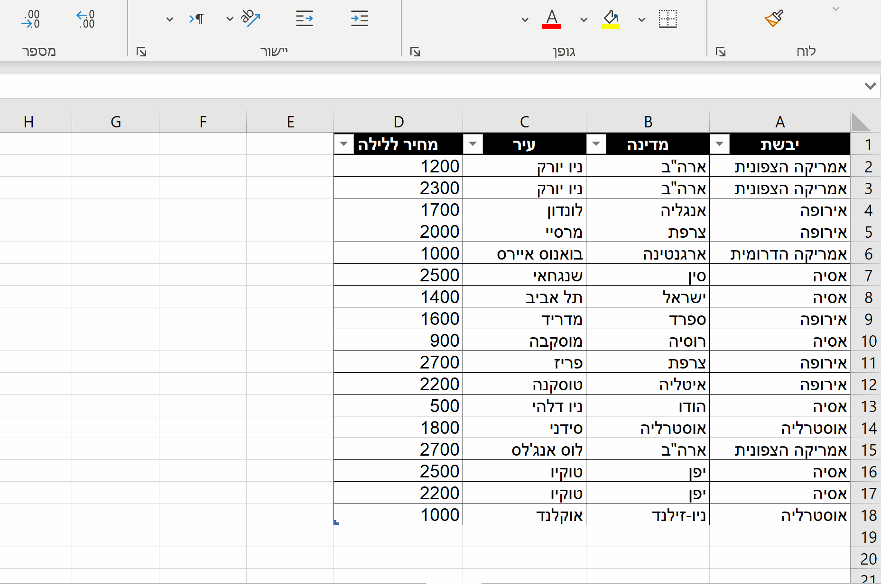
מבוא
נגדיר את הבעיה באמצעות הדגמה:
בטבלת מחירי חופשות, נרצה להבליט את המחיר הנמוך ביותר.
אפשר כמובן למצוא את המחיר הנמוך ביותר, ולהדגיש את הפונט או לשנות את צבע התא. אבל במקרה כזה, אם המחירים ישתנו או שיתווספו שורות חדשות, והמחיר הנמוך
ביותר ישתנה, אנחנו לא נראה שינוי בעיצוב.
אנחנו רוצים שהעיצוב ישתנה יחד עם הנתונים באופן דינמי.

Slide 4


נוכל לעשות זאת באמצעות עיצוב מותנה!
באנגלית –
Conditional Formatting

Slide 5
יתרונות עיצוב מותנה
ניתן לעצב לפי כל תנאי שנבקש
03
דינמי, משתנה יחד עם הנתונים
01
בתוכנת אקסל קיימים עשרות תנאים מובנים לעיצוב מותנה, ואם נרצה לעצב לפי תנאי שאינו כלול בתוכנה נוכל לעשות זאת באמצעות כתיבת פונקציה.
אם נרצה לעצב תאים בודדים (הנמוך / הגבוה ביותר) ואם נרצה לעצב את הטבלה כולה - העיצוב המותנה ישתנה יחד עם השינוי בנתונים.
יכול לשמש גם ליצירת גרפים
04
קל לשימוש
02
ניתן להשתמש ביכולות העיצוב המותנה גם ליצירת גרפים ויזואליים!
הכול נעשה בלחיצת כפתור, ללא צורך בכתיבת קוד או נוסחה*.
Notes:
*יש מקרים שבהם כן נדרש להשתמש בנוסחה, כפי שמצוין בסעיף 3 בשקופית זו. נלמד על מקרים אלו בהמשך.

Slide 6

תהליך הגדרת עיצוב מותנה
לחיצה על כפתור "עיצוב מותנה"
הגדרת ארגומנטים
בחירת התנאי הרצוי
סימון התאים שנרצה לעצב

Slide 7
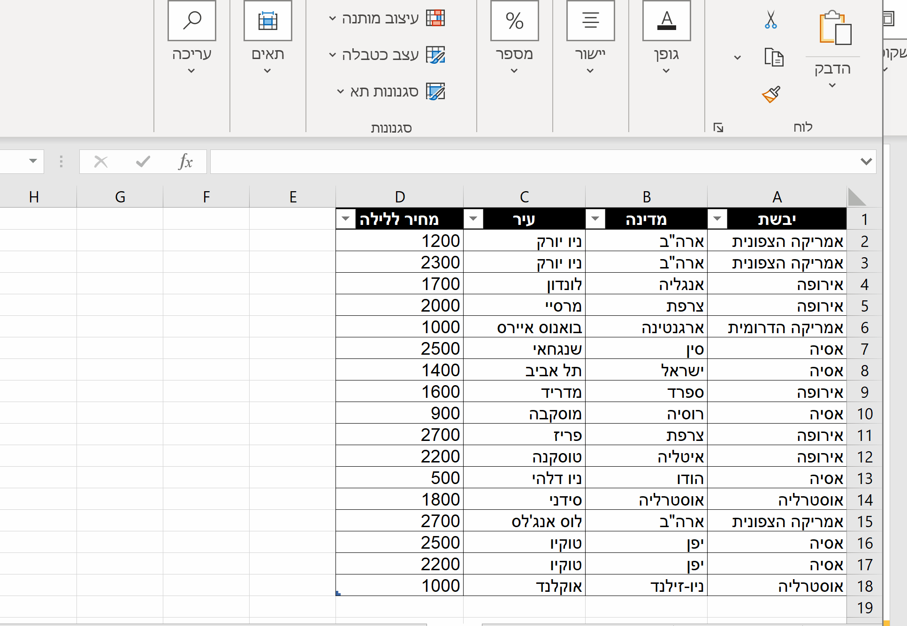

דוגמאות לעיצוב מותנה
דוגמה 1: המחיר הנמוך ביותר
נרצה לנסוע לחופשה הכי זולה. נעצב את תאי המחיר לפי המחיר הנמוך ביותר
נסמן את התאים שנרצה לעצב, נלחץ על "עיצוב מותנה",
ולאחר מכן נבחר באפשרות "כללי עליונים/תחתונים" >
10 פריטים תחתונים.

Slide 8
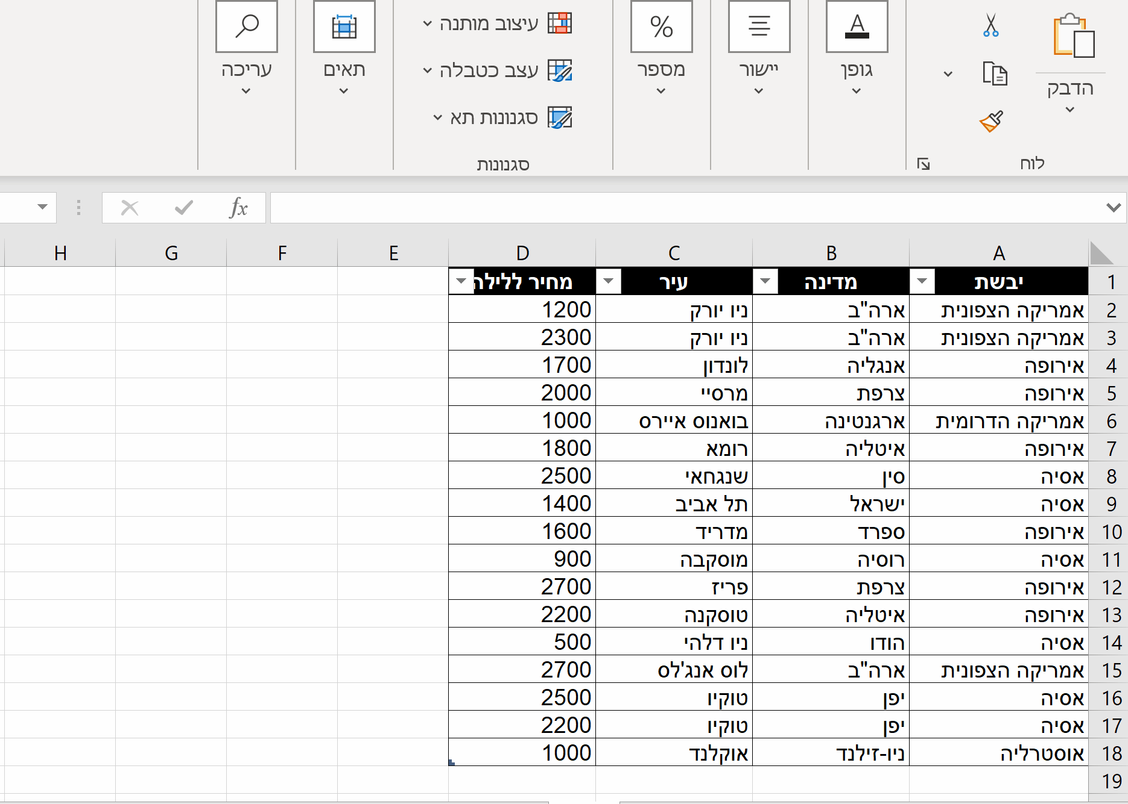
דוגמאות לעיצוב מותנה
דוגמה 2: חופשה באמריקה
נרצה לבחור חופשה במדינה שנמצאת באמריקה הצפונית או הדרומית. נעצב את התאים המכילים את המילה "אמריקה"
נסמן את התאים שנרצה לעצב, נלחץ על "עיצוב מותנה", ולאחר מכן נבחר באפשרות "כללי סימון תאים" > "טקסט המכיל".

Slide 9
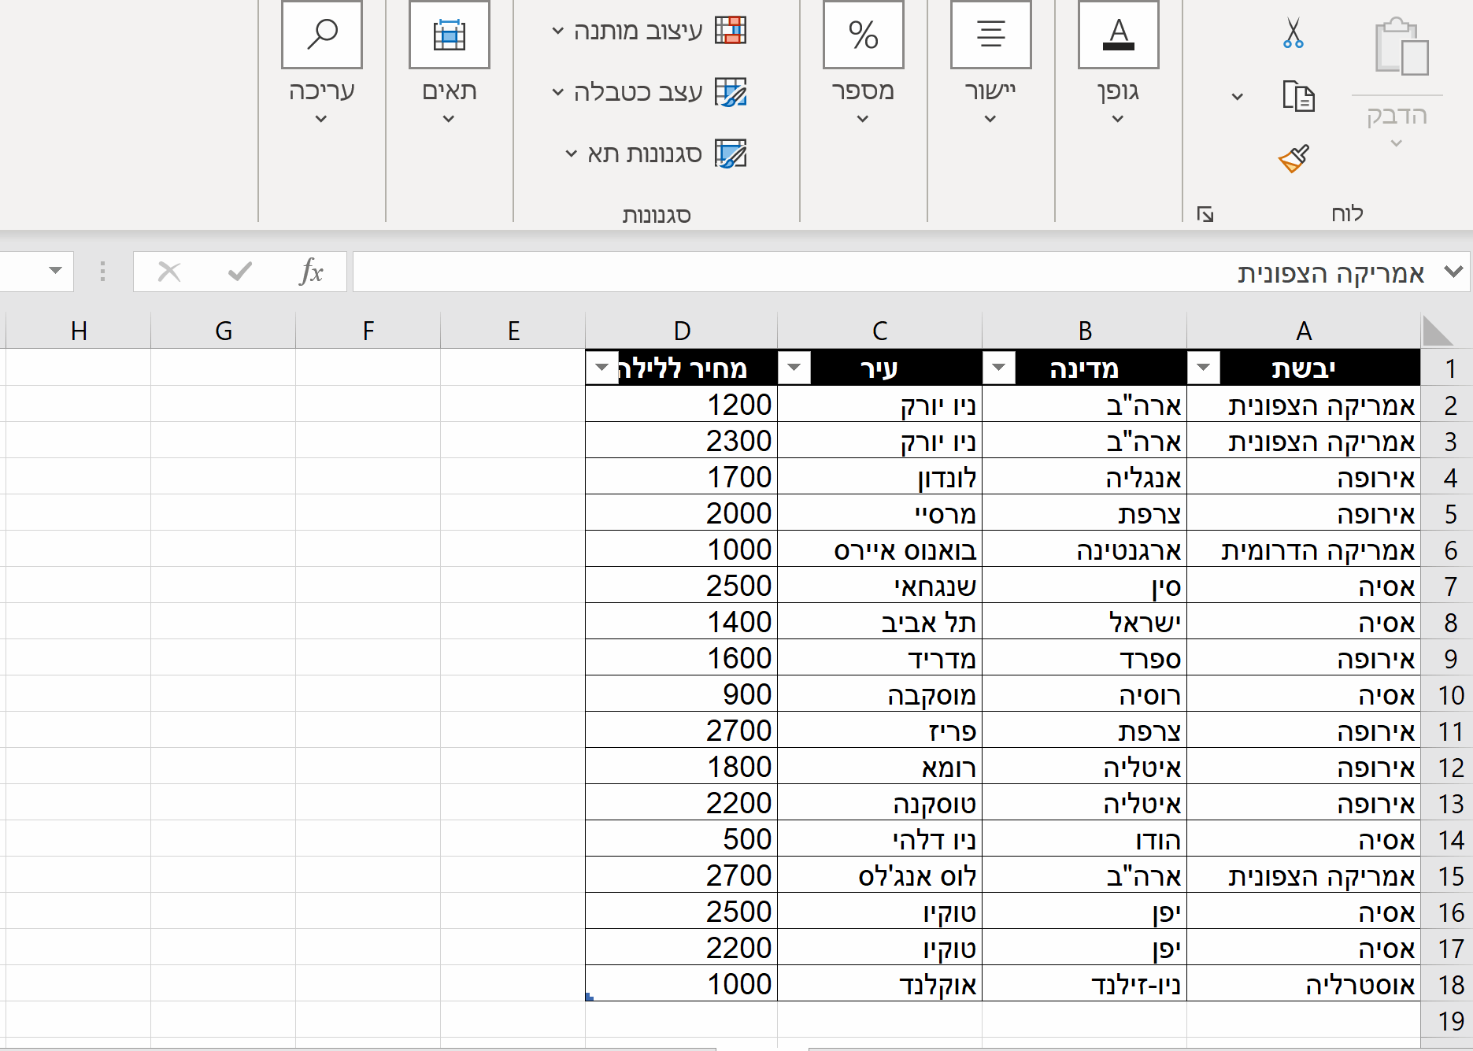
דוגמאות לעיצוב מותנה
דוגמה 3: סימון ערכים כפולים, עיצוב מותאם אישית
האם קיימות בטבלה מספר חופשות באותה מדינה?
נסמן ערכים כפולים באמצעות עיצוב מותנה
נסמן את התאים שנרצה לעצב, נלחץ על "עיצוב מותנה", ולאחר מכן נבחר באפשרות "כללי סימון תאים" > "ערכים כפולים".
Notes:
ב-gif שבשקופית תוכלו לראות גם דוגמה לעיצוב מותאם אישית. ניתן לעצב את התאים בכל דרך שתבחרו, מצבע התא, דרך עיצוב הגופן, ואפילו אפשר לבחור לשנות את סוג הנתונים!

Slide 10

סרגלים לעיצוב מותנה
הדוגמאות שראינו עד עכשיו מתמקדות בעיצוב ערכים בודדים.
כעת נראה כיצד אפשר לעצב את כל הערכים באמצעות סרגלי צבעים!

Slide 11
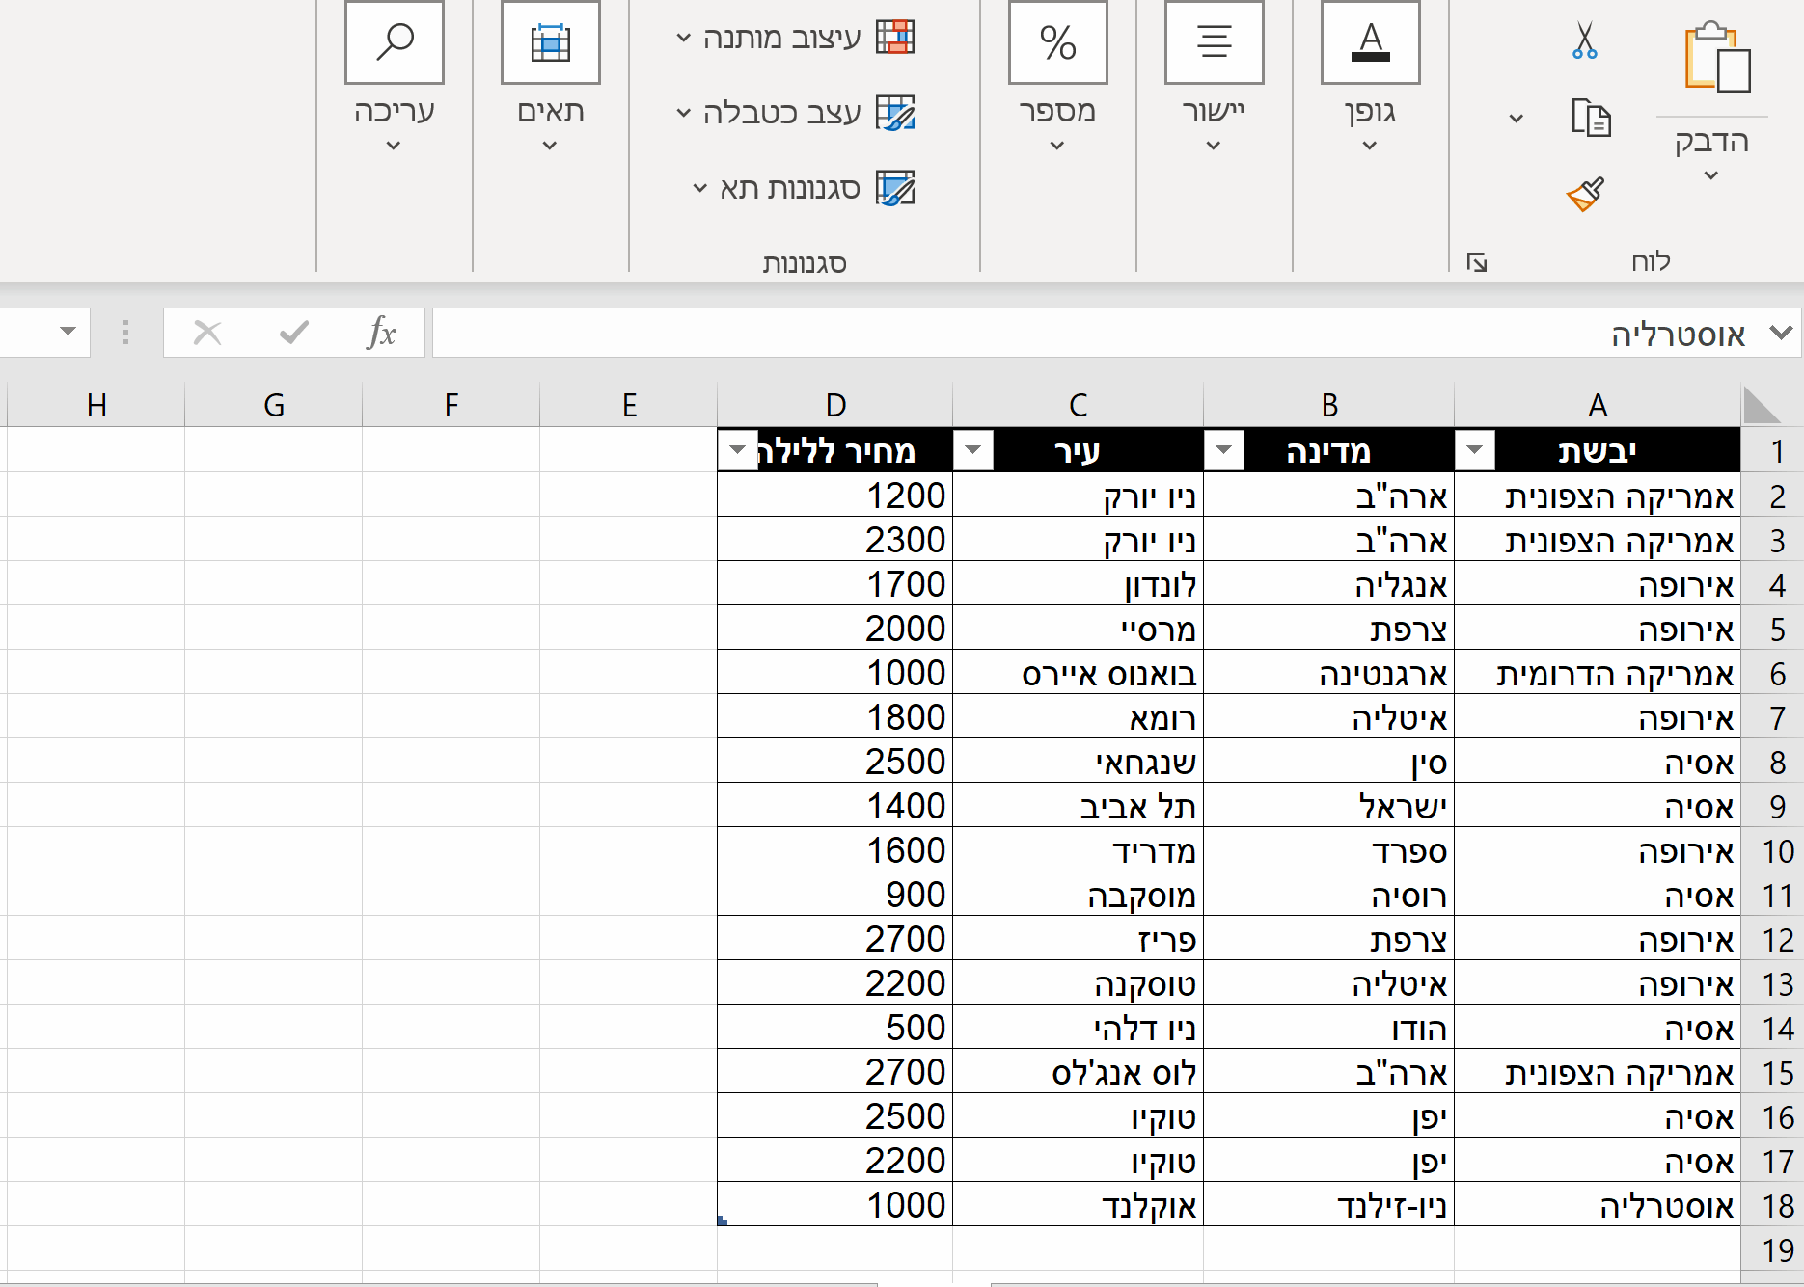
עיצוב מותנה באמצעות סרגל צבעים
דירוג נתונים לפי צבעים
נרצה לראות את מחירי
החופשות מדורגים לפי צבעים -
צבע ירוק למחירים זולים,
וצבע אדום למחירים יקרים.
נסמן את התאים שנרצה לעצב, נלחץ על "עיצוב מותנה", ולאחר מכן נבחר באפשרות "סרגלי צבעים", ונבחר בסרגל שבו אדום מדורג גבוה וירוק מדורג נמוך.

Slide 12

עיצוב מותנה באמצעות ערכות סמלים
דירוג נתונים לפי סמלים
נרצה לראות את מחירי החופשות מסומנים - סימן ירוק למחירים זולים, וסימן אדום למחירים יקרים.
נסמן את התאים שנרצה לעצב, נלחץ על "עיצוב מותנה", ולאחר מכן נבחר באפשרות "ערכות סמלים", ונבחר בסימני העיגולים אדום-צהוב-ירוק (רמזור).
Notes:
ברירת המחדל של אקסל במקרה זה היא לסמן את הערכים הנמוכים באדום ואת הגבוהים בירוק. אבל הבקשה שלנו הפוכה! אנחנו רוצים את הערכים הנמוכים בירוק ואת הגבוהים באדום.
ב-gif שבשקופית תוכלו לראות גם דוגמה לעריכה של כללי עיצוב מותנה, כדי להתאים את העיצוב לדרישות שלנו.

Slide 13

עיצוב מותנה באמצעות סרגל נתונים
דירוג ברים
נרצה לראות את מחירי
החופשות מדורגים בגרף "ברים" - בר קטן למחירים זולים ובר גדול למחירים יקרים.
נסמן את התאים שנרצה לעצב, נלחץ על "עיצוב מותנה",
ולאחר מכן נבחר באפשרות "סרגלי נתונים", ונבחר בצבע הרצוי* לנו.
Notes:
*ניתן גם לבחור צבעים נוספים דרך כפתור "עריכת כלל" שהוצג בשקופית הקודמת.

Slide 14

HANDS-ON
ניתוח נתונים לומדים
HANDS-ON
Notes:
עוברים לתרגול באקסל! בהצלחה!

